Slide 1
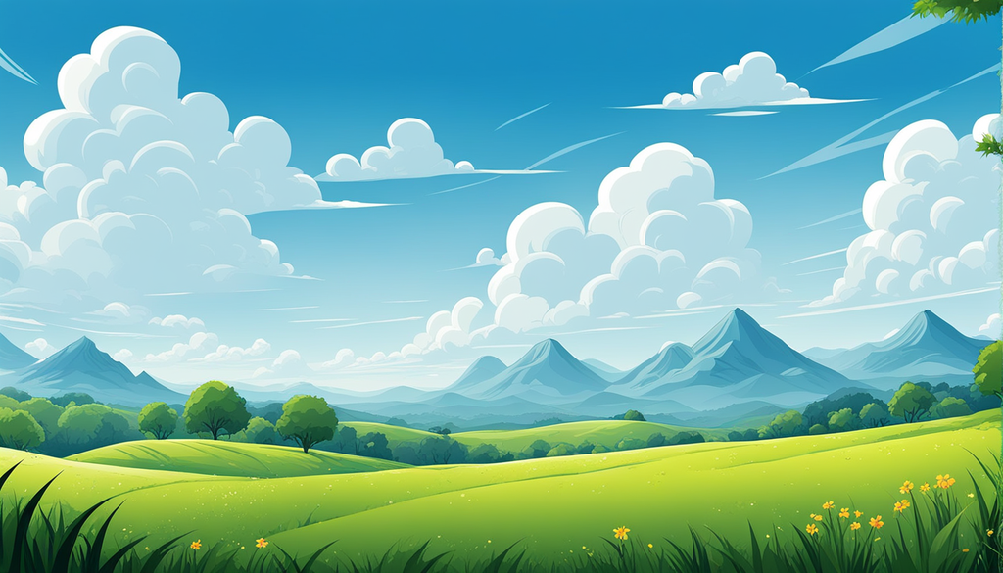


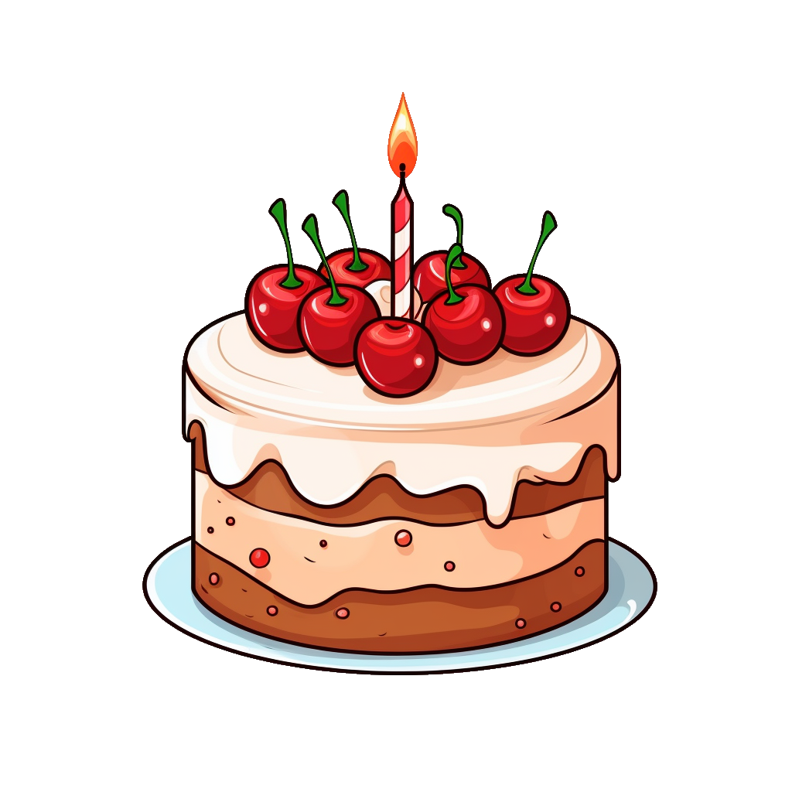
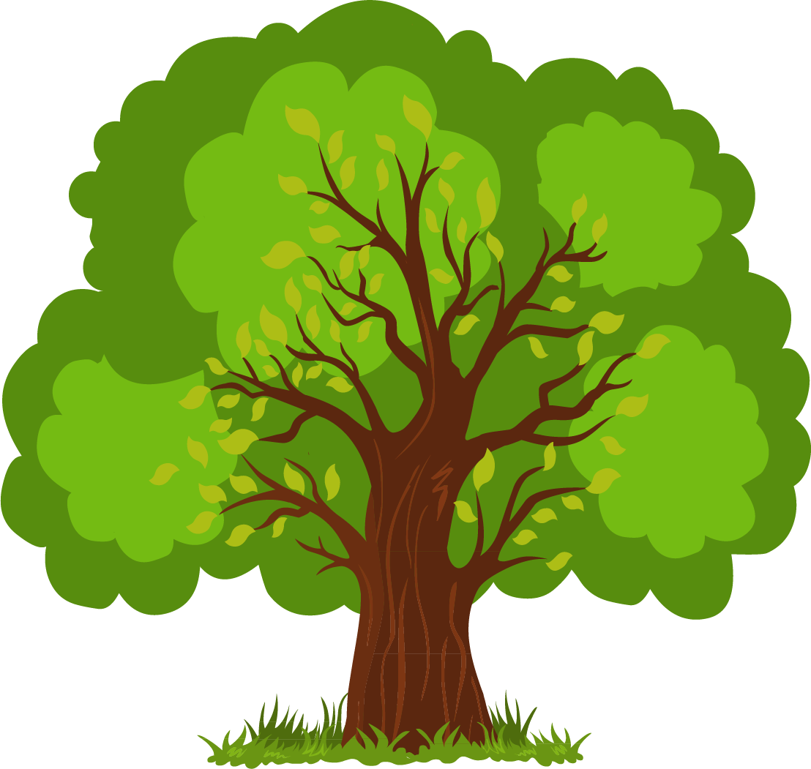
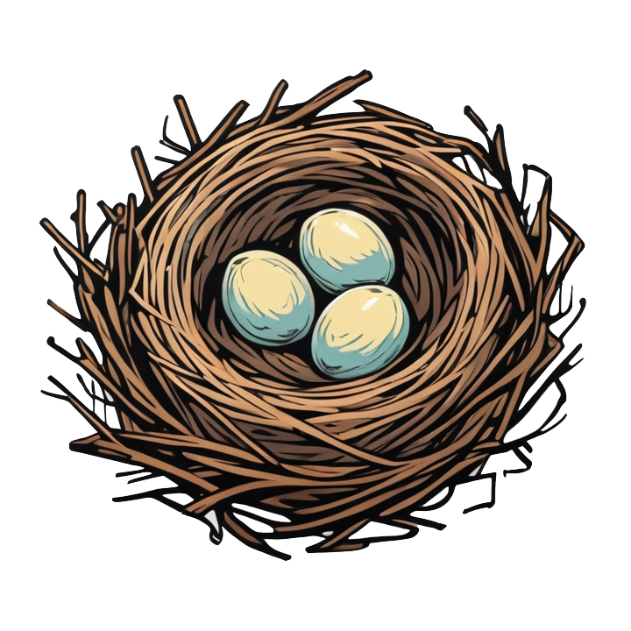
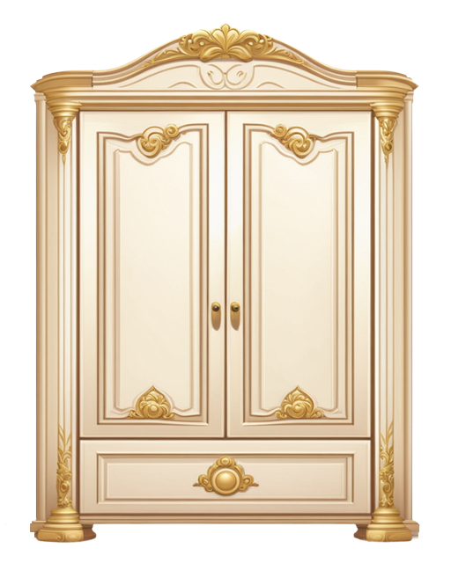
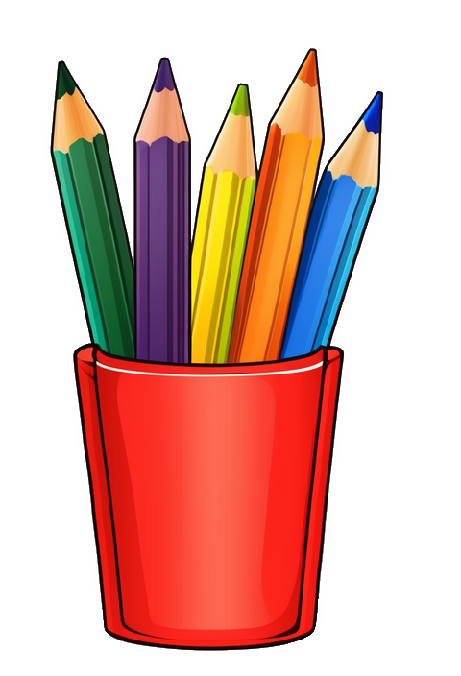
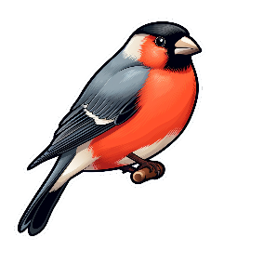

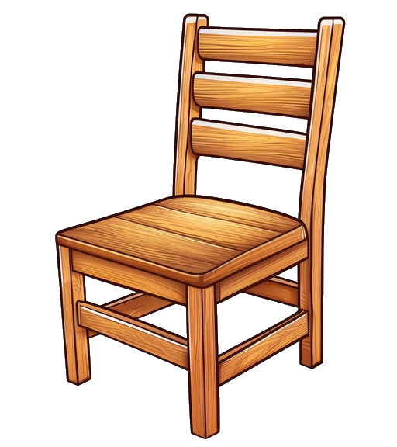
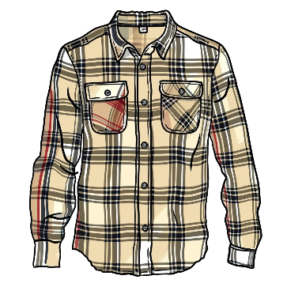
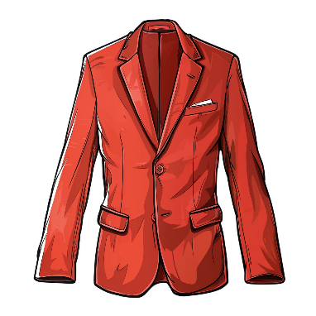
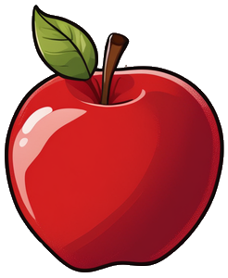

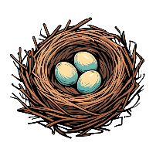
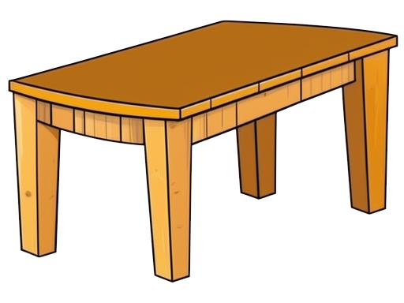
Obok bałwana jest dużo gilów.
Na drzewie jest dużo gniazd.
W gnieździe jest dużo jajek.
Obok bałwana jest dużo gile.
Na drzewie jest dużo gniazdek.
W pudełku jest dużo kredek.
W pudełku jest dużo kredków.
Z jabłek zrobiłam
jabłkowy tort.
W gnieździe jest dużo jajków.
Z jabłków zrobiłam
jabłkowy tort.
Obok stołu stoi dużo krzeseł.
Obok stołu stoi dużo krzesełków.
Na półce jest dużo książek.
Na szafie wiszą koszule.
Na półce jest dużo książki.
Na szafy wiszą koszule.

